Slide 1

Team #1, Final project presentation
Efficient Road Repairs System
with YOLOv8, XILINX, phi-3.5, FAISS and EPCIS
Donghee Han, Jungjae Lee, Seungjae Lim, Seungmin Yang, Zhaoyan Wang
https://github.com/SeungjaeLim/Efficient-Road-Repairs-System

Slide 2

Motivation Recap
[AS-IS] Lack of automation system (human-based)
Few Month
Few Month
Few Month
Citizen Complaint
Officer
Inspection
Budget
Allocation
Maintenance
Overhead
(Additional accident)
Reduce
Quick Repair &
Budget saving
Our
RepairSys
Maintenance
Automated detection, Quick budgeting, Repair planning
[TOBE] AI-based automated Road Repairs System

Slide 3


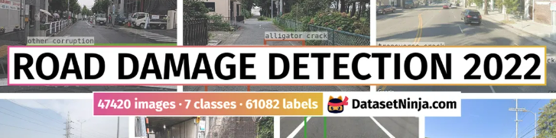























SYSTEM OVERVIEW
Train Road Damage Detection YOLOv8 with RDD2022
Provide to Gov.
with Web-app
Serve LMM on Local GPU
Generate Receipt
Porting YOLOv8
to XILINX FPGA
Load Damages
with GS1 Query
Real-time road damage detection on car
RAG with Dummy Receipt
Provide REST API
Communicate
with Socket
Store GS1 Data
Record Damages
with GS1 Event

Slide 4
2. Real-time Road Damage Detection on FPGA
Train Road Damage Detection YOLOv8 with RDD2022
Provide to Gov.
with Web-app
Serve LMM on Local GPU
Generate Receipt
Porting YOLOv8
to XILINX FPGA
Load Damages
with GS1 Query
Real-time road damage detection on car
RAG with Dummy Receipt
Provide REST API
Communicate
with Socket
Store GS1 Data
Record Damages
with GS1 Event

Slide 5
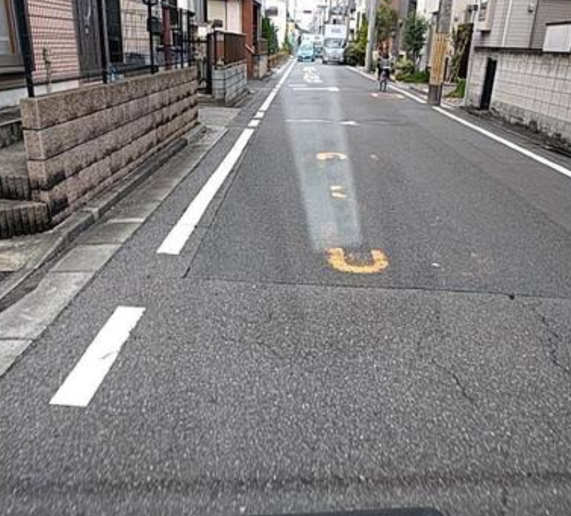

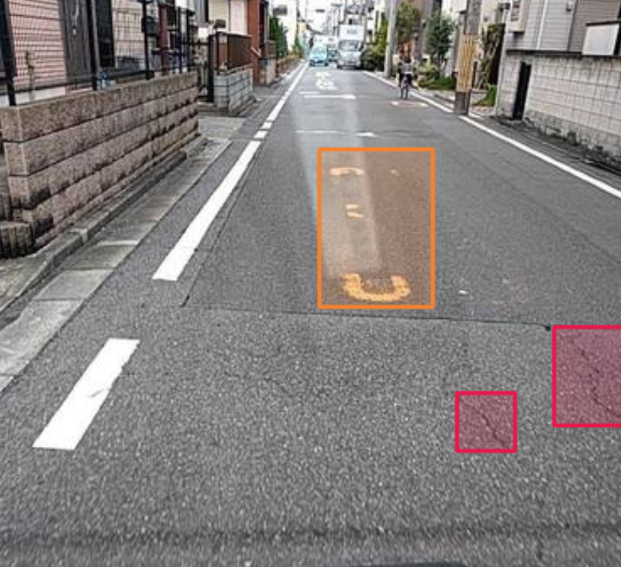
2. Real-time Road Damage Detection on FPGA
Detection model build-up pipeline
Train
Dataset
Training Model
YOLO.pt
( weight )
Quantization
Valid
Dataset
YOLO zcu102
.xmodel
YOLO_zcu102
.xmodel
Compile to target board
YOLO_int
.xmodel
Dataset: Road Damage Detection Challenge 2022 dataset (RDD 2022)
Detection model: YOLOv8
FPGA: Xilinx FPGA ZCU 102
Paint
Removed
Crack

Slide 6
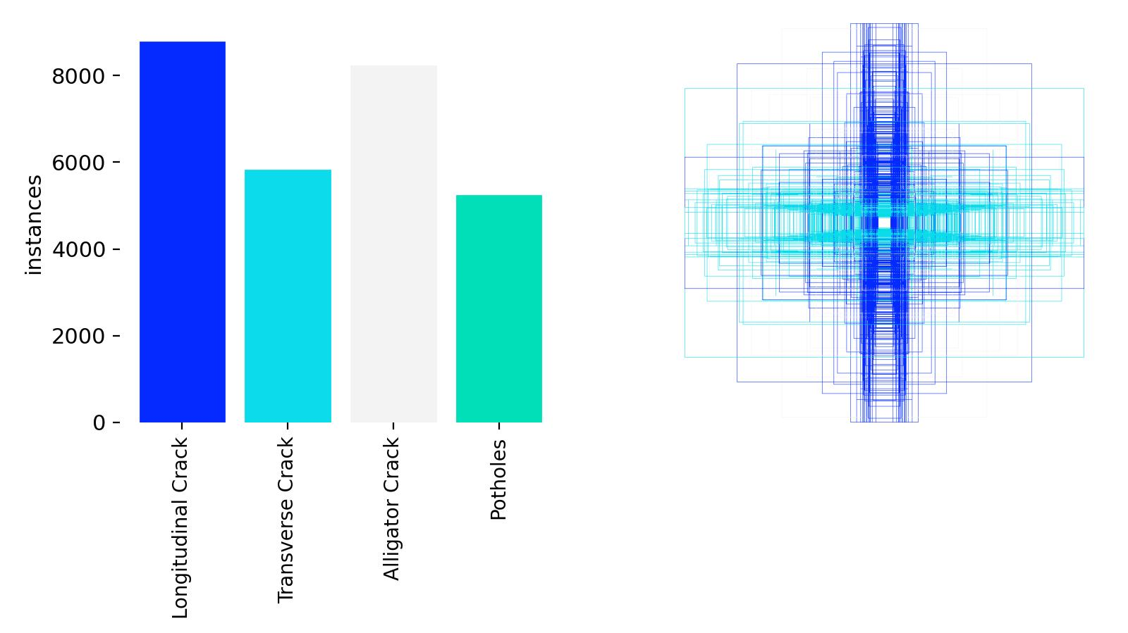
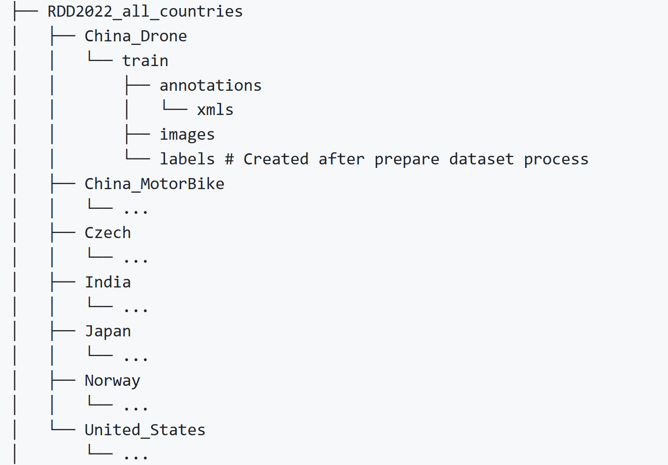
2.1 YOLOv8-Enabled Road Damage Detection
Dataset: Road Damage Detection Challenge 2022 dataset (RDD 2022)
Model trained: YOLOv8m
Dataset conversion from PascalVOC to YOLOv8 format.
Train and val dataset split: 9:1
Training & Evaluating YOLOv8 ultralytics
Image cropping on detected objects
Samples utilized Asian country division:
China Drone & China MotorBike & India & Japan

Slide 7
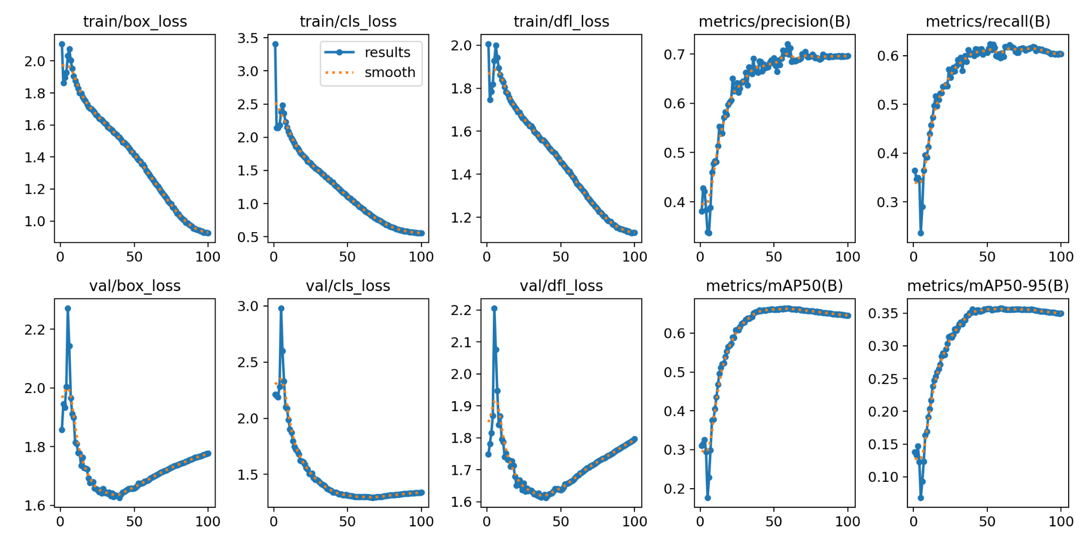
2.1 YOLOv8-Enabled Road Damage Detection
YOLOv8m Model Performance

Slide 8
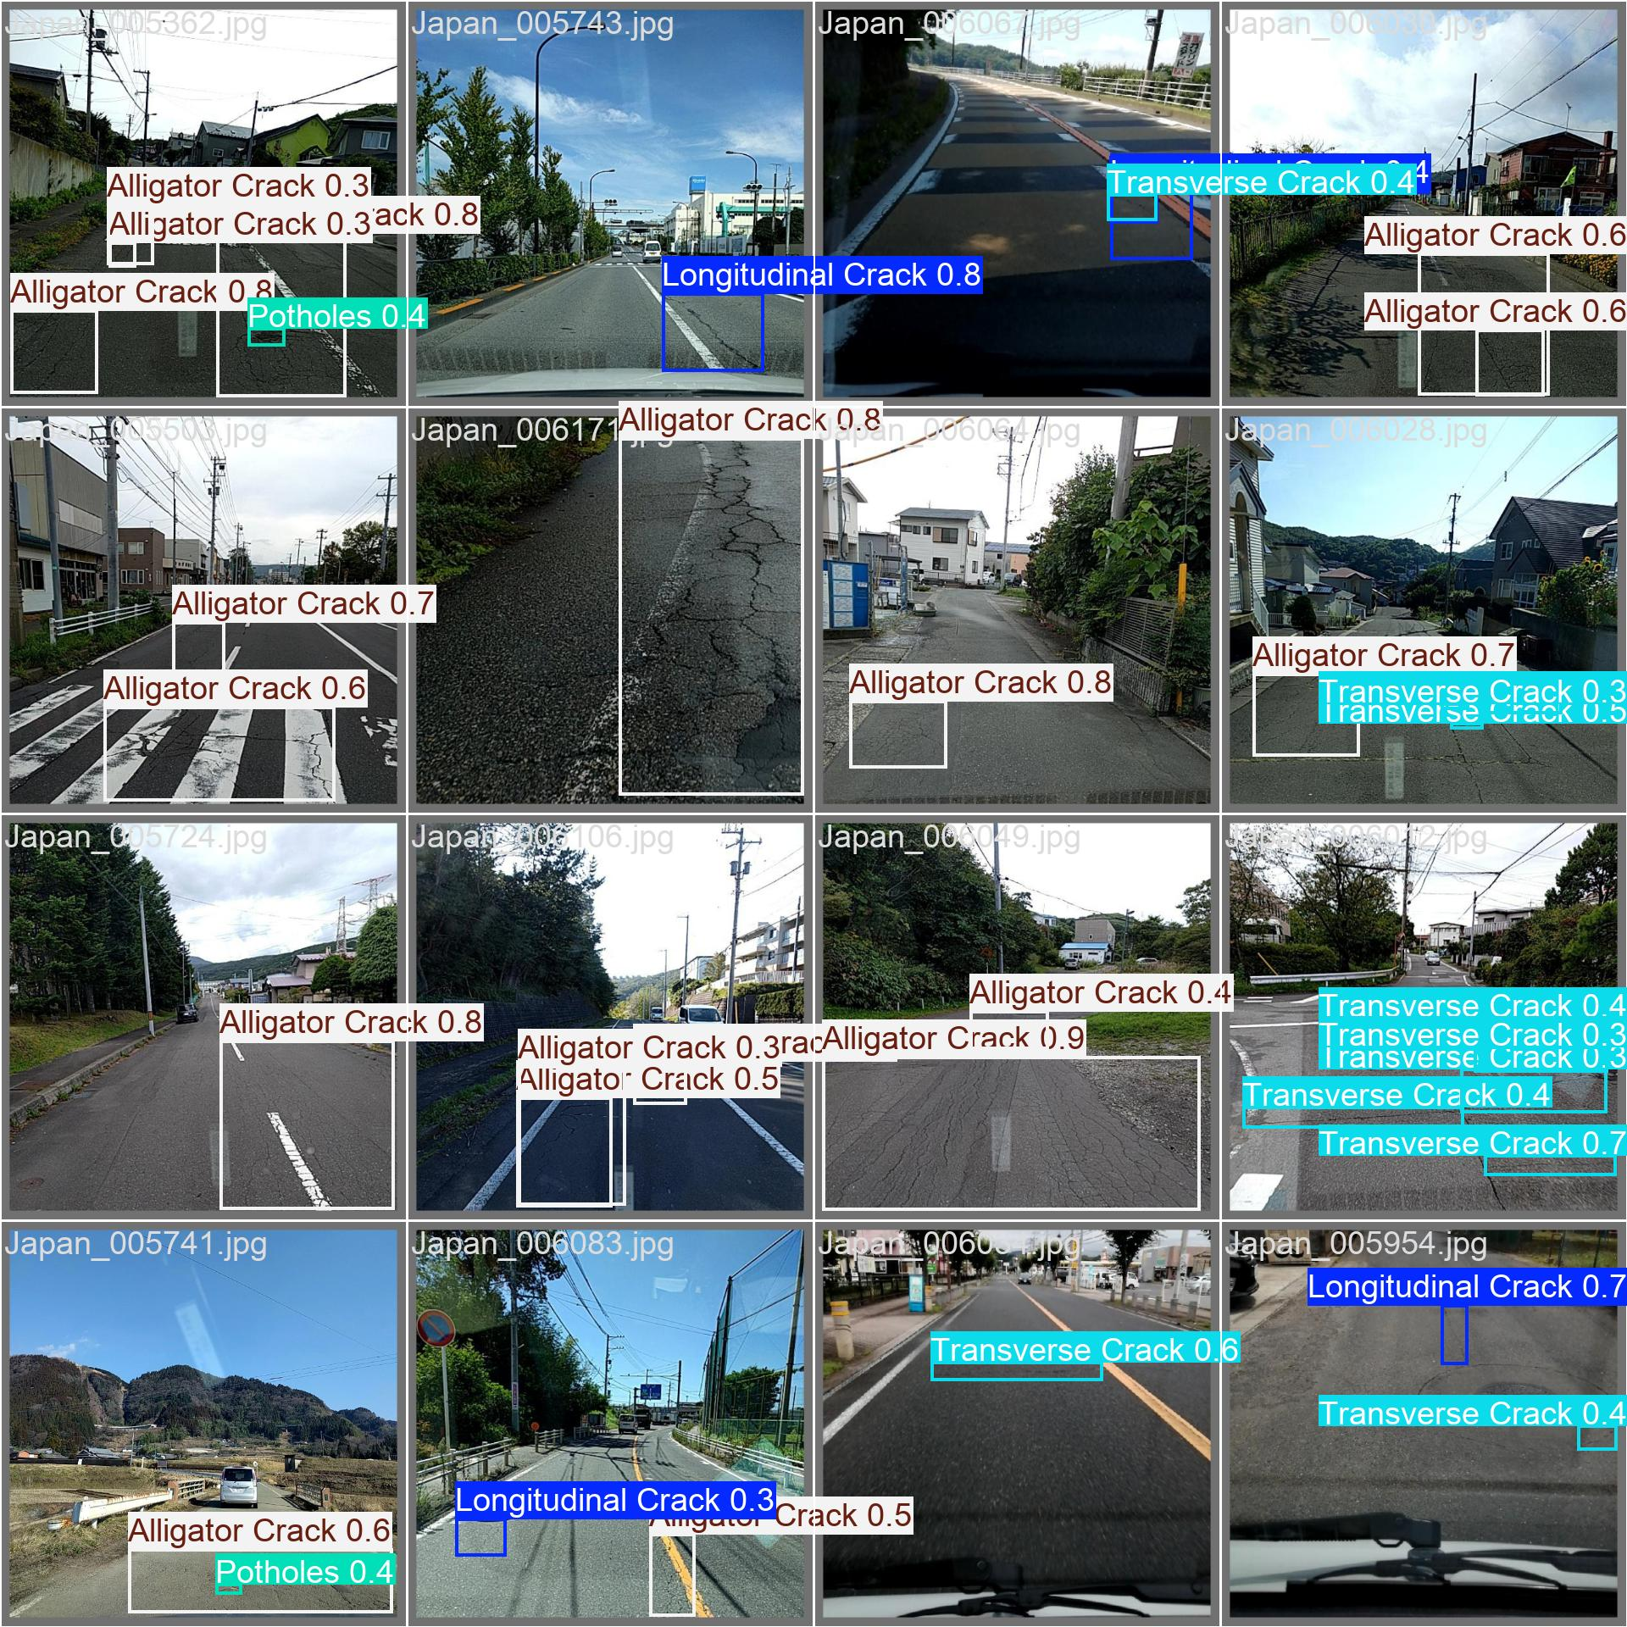
2.1 YOLOv8-Enabled Road Damage Detection
Val-batch snapshot:

Slide 9
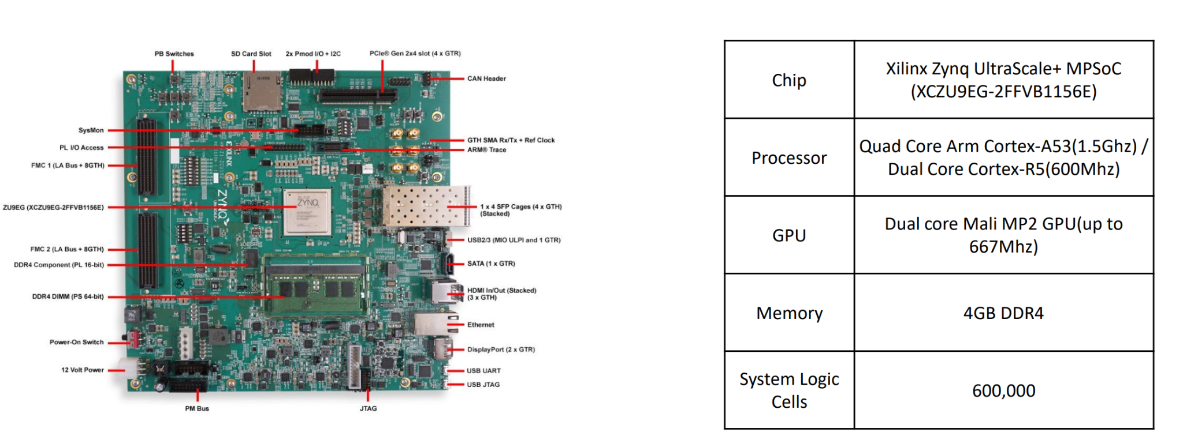
2.2 Yolo Porting
Xilinx FPGA ZCU 102

Slide 10
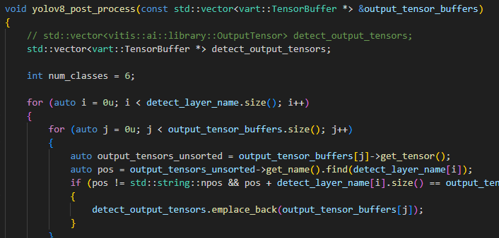
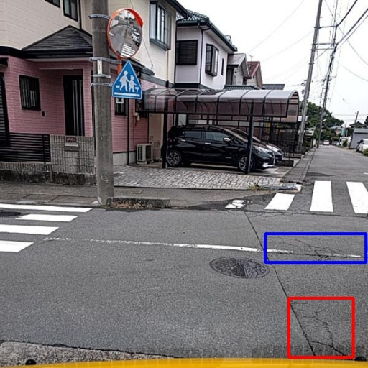
2.2 Yolo Porting
Quantization
Reduce Memory Usage, Computation on FPGAs
Performing INT 8-bit quantization
Compilation
Compile to the architecture of the FPGA (ZCU102)
Optimized for DPU utilization
Change activation function for DPU compatibility (Silu -> Hardswish)
YOLO_post_process Implement operations not supported by the DPU and post-process the resulting values into an interpretable form.
Run Model
Run the model on the target board (ZCU102)
Single Thread
Model load : 3.707s
Data preprocess : 0.103s
Model run : 0.117s
Post process : 0.224s
.
 | YOLOv8-m
Single Thread | 2.5 FPS
Multi Thread | 10-12 FPS
Bottleneck : dash cam = 30FPS
- A crack is detected for at least 3 consecutive frames.
- Processing only once every 3 frames allows for real-time processing without bottlenecks.

Slide 11
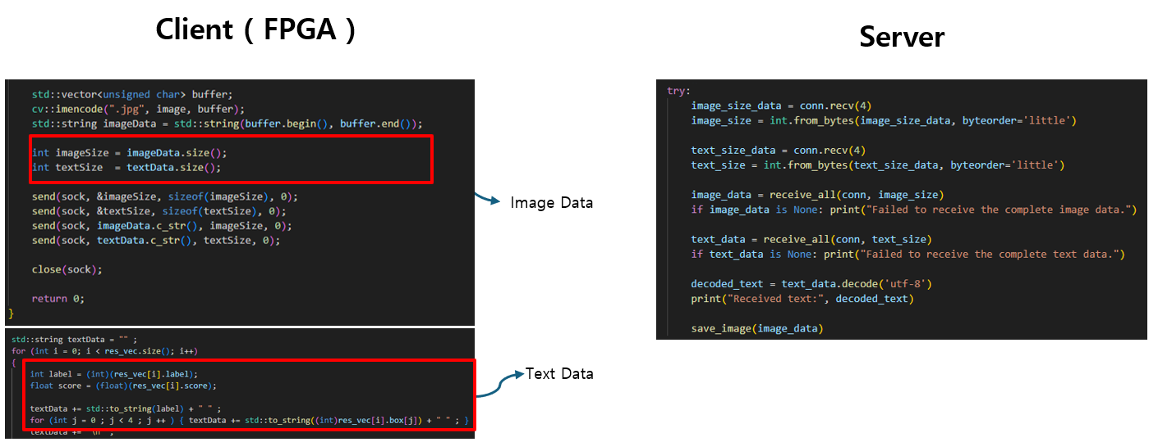
2.3. Socket
Real-time Detection
- We used socket to communicate with the server to send the detected results to the server in real time.
- Original Image + text ( label + bounding box coordinates )

Slide 12
3. REST API Server
Train Road Damage Detection YOLOv8 with RDD2022
Provide to Gov.
with Web-app
Serve LMM on Local GPU
Generate Receipt
Porting YOLOv8
to XILINX FPGA
Load Damages
with GS1 Query
Real-time road damage detection on car
RAG with Dummy Receipt
Provide REST API
Communicate
with Socket
Store GS1 Data
Record Damages
with GS1 Event
Notes:
소켓을 통해서 자동차 client와 통신을 하는 python의 FLASK로 REST API server를 만들어주었습니다. 해당 서버는 나머지 LLM과 GS1과의 모든 통신을 관리하는 중간 서버 역할을 합니다.

Slide 13
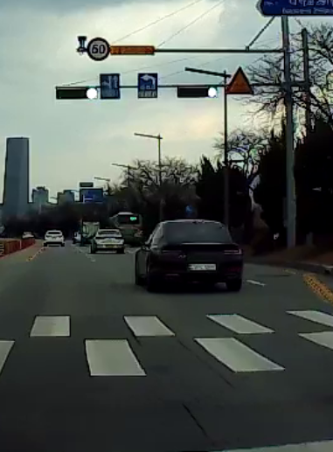

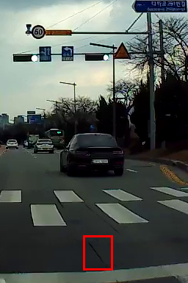
3. REST API Server
Post-processing
Generated Receipt
GET /static/images
To Serve Boxed Img
Send to LLMEngine with RAG & Img
POST /process To get img & json
Request to GS1 Format
Notes:
소켓을 통해서 자동차 client와 통신을 하는 python의 FLASK로 REST API server를 만들어주었습니다. 해당 서버는 나머지 LLM과 GS1과의 모든 통신을 관리하는 중간 서버 역할을 합니다.
우선 FLASK 서버의 처리 순서대로 설명드리겠습니다.
해당 소켓에 process로 된 POST 신호로 자동차 client로부터 json의 형태로 된 Original Image + text ( label + bounding box coordinates )가 들어온다면
FLASK 서버는 일단 해당 좌표를 이용해서 입력된 이미지를 크롭합니다. 그리고 이를 RAG를 통해 관련 기반 정보를 찾아낸 다음, Prompt화를 시켜서 이를 Phi-3.5의 LLM 엔진에 전송한 뒤, 해당 결과를 받아와 저장합니다. 해당 RAG와 LLM 작동은 추후에 설명하겠습니다.
그리고 이를 GS1 형식으로 정리한 뒤, EPCIS로 Post 요청을 해 해당 문제가 있는 추출된 crack event를 발생시킵니다.
또한 웹 사이트에서 저장하고 있는 crack의 영수증 결과에 대해 GET 요청이 온다면 해당 결과를 웹사이트에 전송해 디스플레이 시켜줍니다.

Slide 14
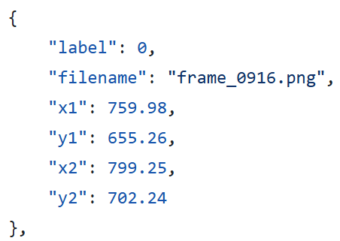
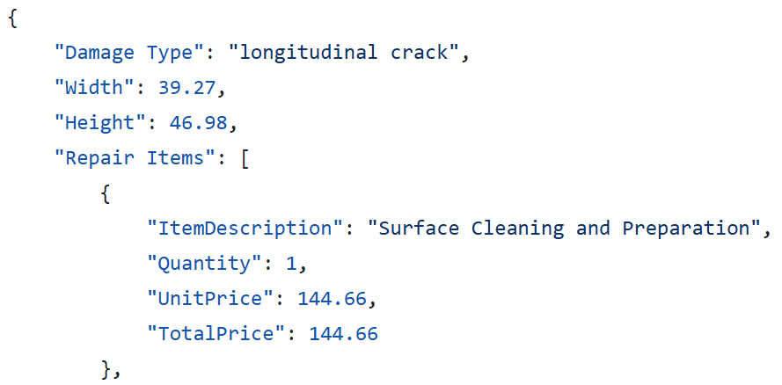
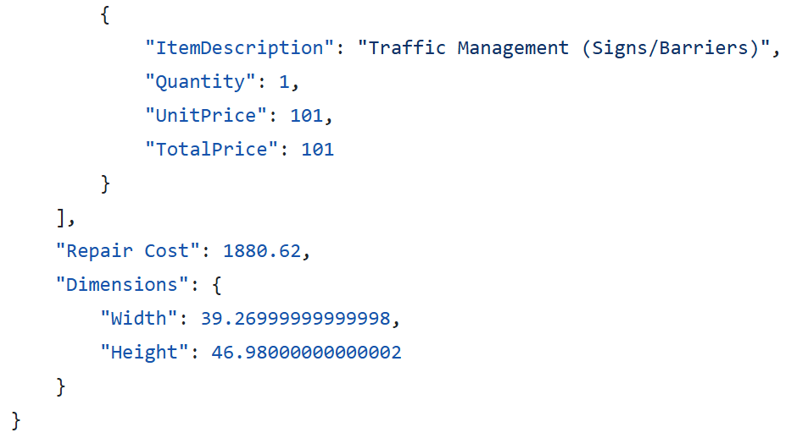
3. REST API Server
Label and Crack frame
Receipt from RAG system
LMM-based Generated Receipt
Notes:
소켓을 통해서 자동차 client와 통신을 하는 python의 FLASK로 REST API server를 만들어주었습니다. 해당 서버는 나머지 LLM과 GS1과의 모든 통신을 관리하는 중간 서버 역할을 합니다.
우선 FLASK 서버의 처리 순서대로 설명드리겠습니다.
해당 소켓에 process로 된 POST 신호로 자동차 client로부터 json의 형태로 된 Original Image + text ( label + bounding box coordinates )가 들어온다면
FLASK 서버는 일단 해당 좌표를 이용해서 입력된 이미지를 크롭합니다. 그리고 이를 RAG를 통해 관련 기반 정보를 찾아낸 다음, Prompt화를 시켜서 이를 Phi-3.5의 LLM 엔진에 전송한 뒤, 해당 결과를 받아와 저장합니다. 해당 RAG와 LLM 작동은 추후에 설명하겠습니다.
그리고 이를 GS1 형식으로 정리한 뒤, EPCIS로 Post 요청을 해 해당 문제가 있는 추출된 crack event를 발생시킵니다.
또한 웹 사이트에서 저장하고 있는 crack의 영수증 결과에 대해 GET 요청이 온다면 해당 결과를 웹사이트에 전송해 디스플레이 시켜줍니다.
처음은 Crack 정보에 대한 Json 정보입니다. 이미지 이름과, 해당 이미지 내의 크랙의 박스 좌표를 나타냅니다.
RAG 시스템으로부터 온 참고하기 위한 유사한 Crack에 대해서 수리했던 영수증 기록에 대한 Json 정보입니다.
마지막으로 종적으로 LLM으로부터 멀티모달의 이미지 처리로 생성된 최종 영수증에 대한 Json 정보입니다.

Slide 15
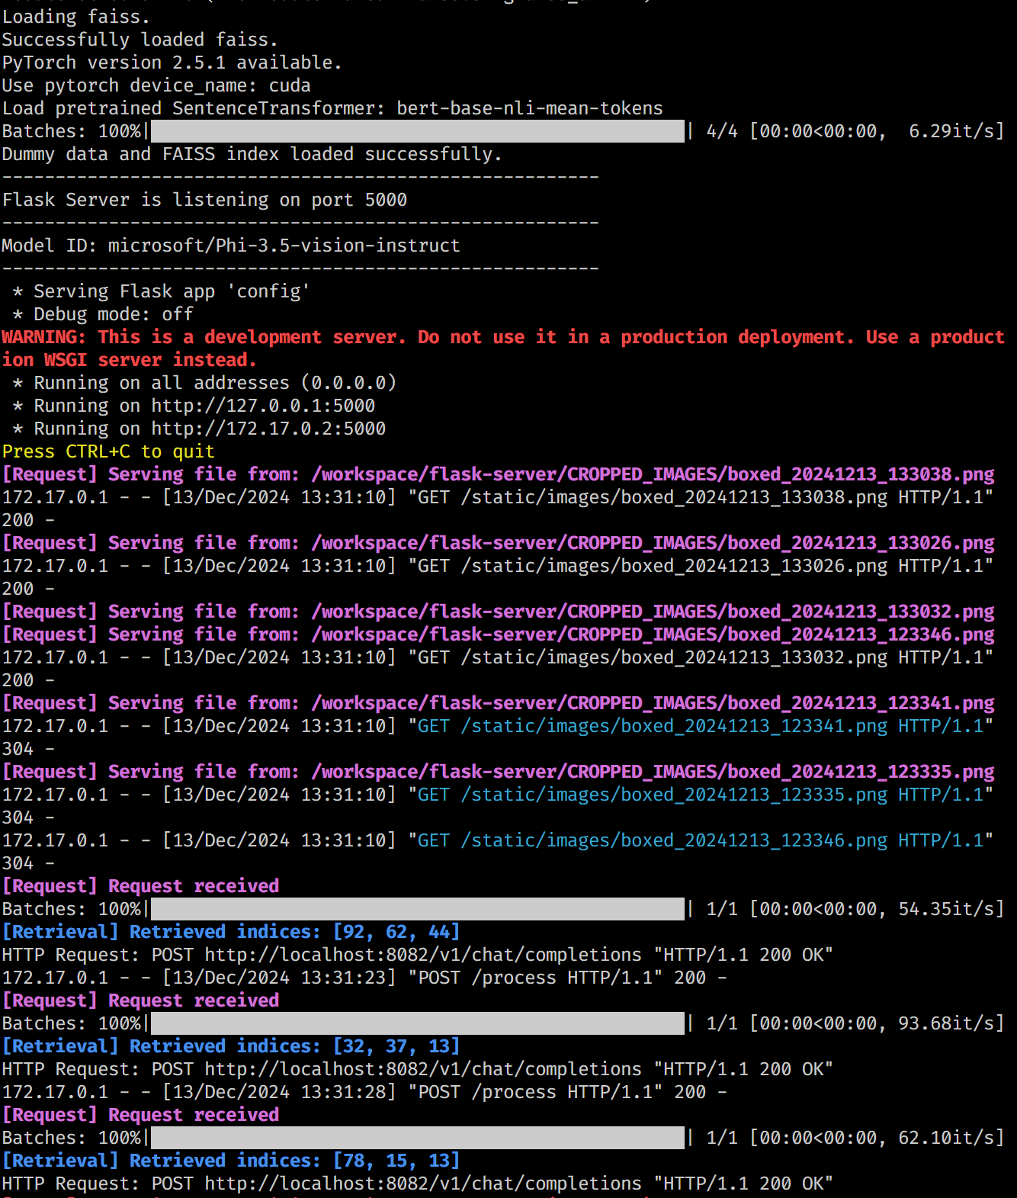
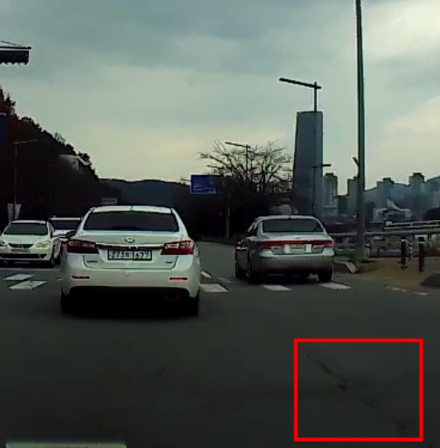
3. REST API Server
Download Pretrained
bert-base-nli-mean-tokens
Index dummy receipts
Run Server
Connect with Phi-3.5 vLLM server
GET /static/images
To Serve Boxed Img
POST /process To get img & json
Notes:
소켓을 통해서 자동차 client와 통신을 하는 python의 FLASK로 REST API server를 만들어주었습니다. 해당 서버는 나머지 LLM과 GS1과의 모든 통신을 관리하는 중간 서버 역할을 합니다.
우선 FLASK 서버의 처리 순서대로 설명드리겠습니다.
해당 소켓에 process로 된 POST 신호로 자동차 client로부터 json의 형태로 된 Original Image + text ( label + bounding box coordinates )가 들어온다면
FLASK 서버는 일단 해당 좌표를 이용해서 입력된 이미지를 크롭합니다. 그리고 이를 RAG를 통해 관련 기반 정보를 찾아낸 다음, Prompt화를 시켜서 이를 Phi-3.5의 LLM 엔진에 전송한 뒤, 해당 결과를 받아와 저장합니다. 해당 RAG와 LLM 작동은 추후에 설명하겠습니다.
그리고 이를 GS1 형식으로 정리한 뒤, EPCIS로 Post 요청을 해 해당 문제가 있는 추출된 crack event를 발생시킵니다.
또한 웹 사이트에서 저장하고 있는 crack의 영수증 결과에 대해 GET 요청이 온다면 해당 결과를 웹사이트에 전송해 디스플레이 시켜줍니다.
처음은 Crack 정보에 대한 Json 정보입니다. 이미지 이름과, 해당 이미지 내의 크랙의 박스 좌표를 나타냅니다.
RAG 시스템으로부터 온 참고하기 위한 유사한 Crack에 대해서 수리했던 영수증 기록에 대한 Json 정보입니다.
마지막으로 종적으로 LLM으로부터 멀티모달의 이미지 처리로 생성된 최종 영수증에 대한 Json 정보입니다.
해당 실제 실행한 결과에 대해서 보여드리겠습니다.
순서대로 사전 학습된 Bert 모델을 불러온 뒤, RAG를 위한 예시 영수증들을 불러옵니다. 그 뒤 FLASK를 가동시키고 LLM 엔진을 연결합니다.
만약 웹사이트로부터 저장되어 있던 새로운 영수증 기록이 있으면 해당 GET을 통해서 API를 받고, 이를 전송해줍니다.
그리고 추가적으로 새로운 crack 이미지가 있으면 이를 LLM에 전송합니다. 여기서 보면 3개의 crack 이미지가 검출돼 LLM 엔진에 전송된 것을 확인할 수 있습니다.

Slide 16
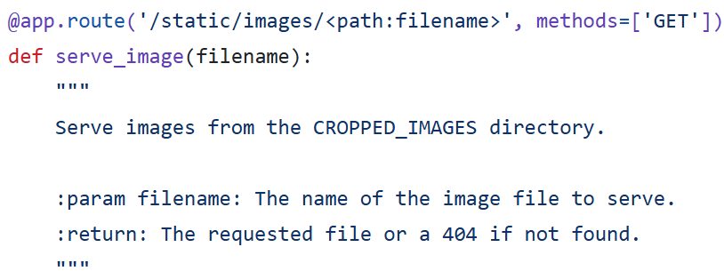
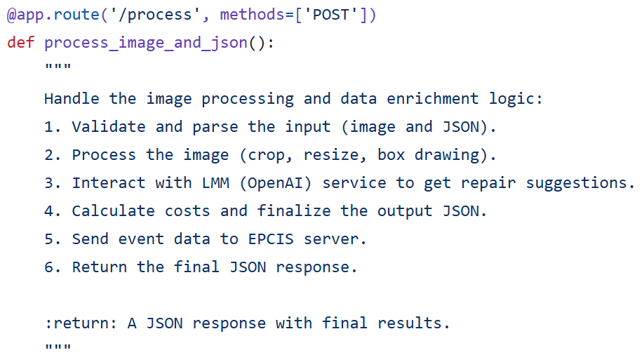
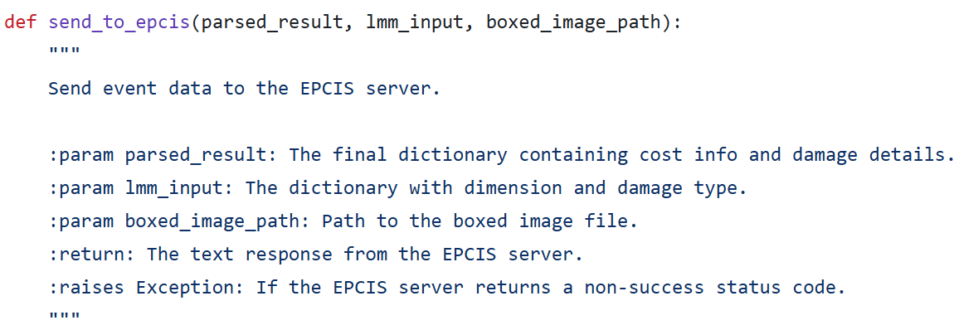
3. REST API Server
Notes:
소켓을 통해서 자동차 client와 통신을 하는 python의 FLASK로 REST API server를 만들어주었습니다. 해당 서버는 나머지 LLM과 GS1과의 모든 통신을 관리하는 중간 서버 역할을 합니다.
우선 FLASK 서버의 처리 순서대로 설명드리겠습니다.
해당 소켓에 process로 된 POST 신호로 자동차 client로부터 json의 형태로 된 Original Image + text ( label + bounding box coordinates )가 들어온다면
FLASK 서버는 일단 해당 좌표를 이용해서 입력된 이미지를 크롭합니다. 그리고 이를 RAG를 통해 관련 기반 정보를 찾아낸 다음, Prompt화를 시켜서 이를 Phi-3.5의 LLM 엔진에 전송한 뒤, 해당 결과를 받아와 저장합니다. 해당 RAG와 LLM 작동은 추후에 설명하겠습니다.
그리고 이를 GS1 형식으로 정리한 뒤, EPCIS로 Post 요청을 해 해당 문제가 있는 추출된 crack event를 발생시킵니다.
또한 웹 사이트에서 저장하고 있는 crack의 영수증 결과에 대해 GET 요청이 온다면 해당 결과를 웹사이트에 전송해 디스플레이 시켜줍니다.
처음은 Crack 정보에 대한 Json 정보입니다. 이미지 이름과, 해당 이미지 내의 크랙의 박스 좌표를 나타냅니다.
RAG 시스템으로부터 온 참고하기 위한 유사한 Crack에 대해서 수리했던 영수증 기록에 대한 Json 정보입니다.
마지막으로 종적으로 LLM으로부터 멀티모달의 이미지 처리로 생성된 최종 영수증에 대한 Json 정보입니다.
해당 실제 실행한 결과에 대해서 보여드리겠습니다.
순서대로 사전 학습된 Bert 모델을 불러온 뒤, RAG를 위한 예시 영수증들을 불러옵니다. 그 뒤 FLASK를 가동시키고 LLM 엔진을 연결합니다.
만약 웹사이트로부터 저장되어 있던 새로운 영수증 기록이 있으면 해당 GET을 통해서 API를 받고, 이를 전송해줍니다.
그리고 추가적으로 새로운 crack 이미지가 있으면 이를 LLM에 전송합니다. 여기서 보면 3개의 crack 이미지가 검출돼 LLM 엔진에 전송된 것을 확인할 수 있습니다.
최종적으로 Process_image_and_json 함수와 send_to_epcis 함수, serve_image함수 이렇게 총 3개의 함수로 중간 서버 역할을 하는 FLASK 서버를 구현했습니다.

Slide 17
4. RAG Pipeline
Train Road Damage Detection YOLOv8 with RDD2022
Provide to Gov.
with Web-app
Serve LMM on Local GPU
Generate Receipt
Porting YOLOv8
to XILINX FPGA
Load Damages
with GS1 Query
Real-time road damage detection on car
RAG with Dummy Receipt
Provide REST API
Communicate
with Socket
Store GS1 Data
Record Damages
with GS1 Event

Slide 18
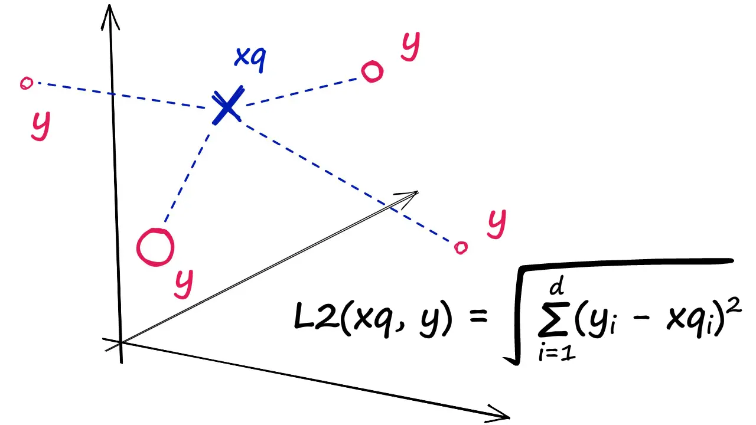
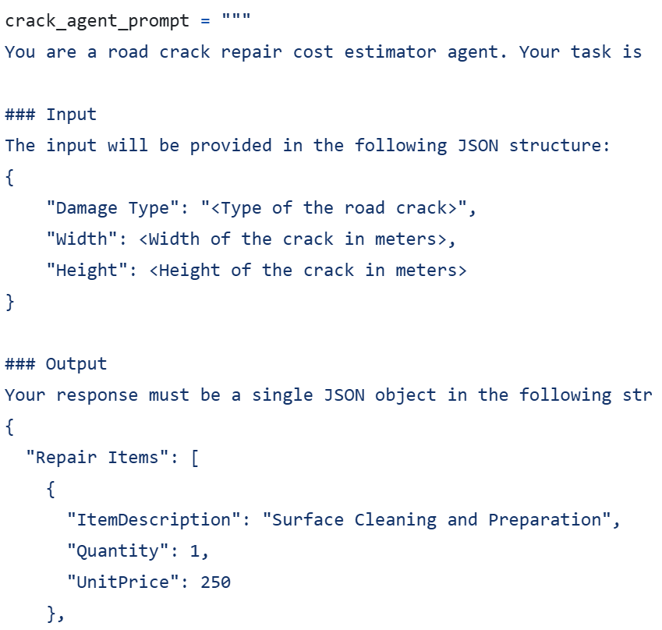
4. RAG Pipeline
Indexing with
sBERT + IndexFlatL2
Top 3 Receipts
Prompt
Receipt_0
Receipt_1
System Prompt
Receipt_2
x 10000
Retrieve
Similar Receipts
Retrieved
Receipts
Construct Prompt
Receipt Database
User
Input
Yolo detection
data
Generate Receipt
Image file

Slide 19
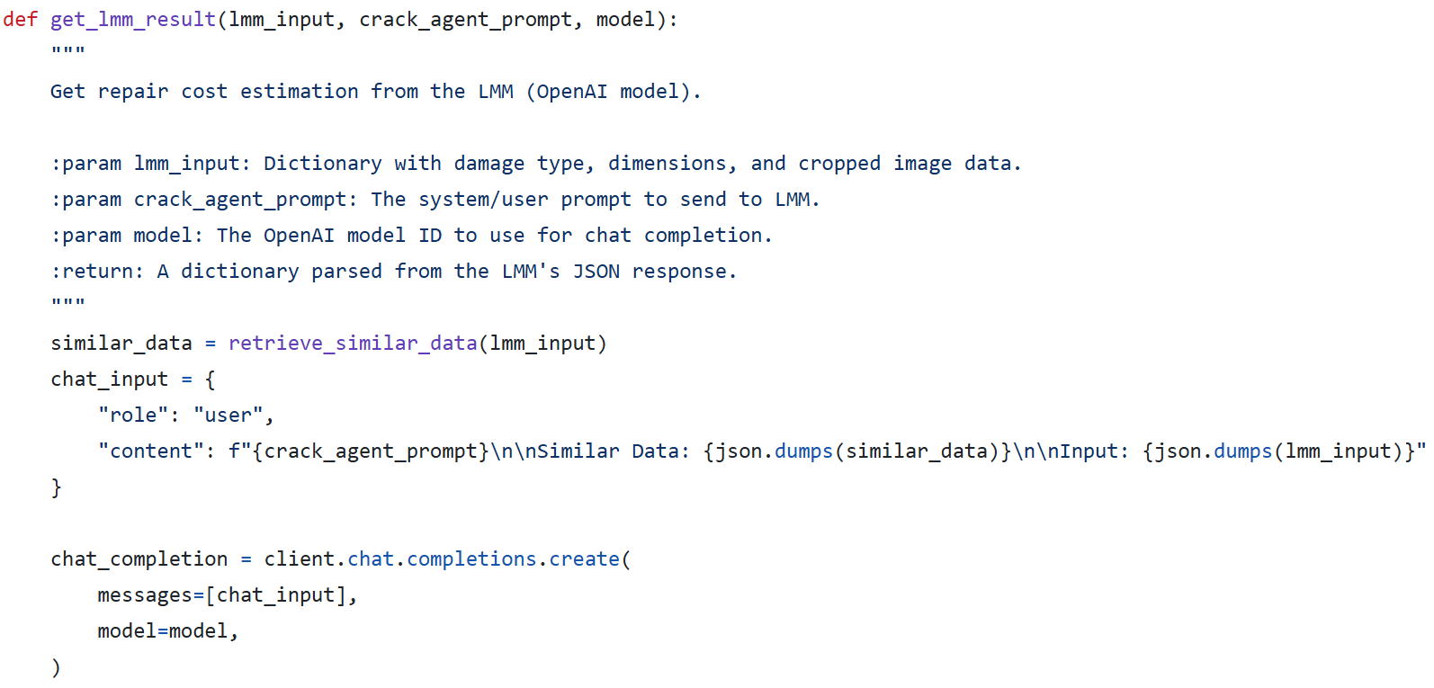
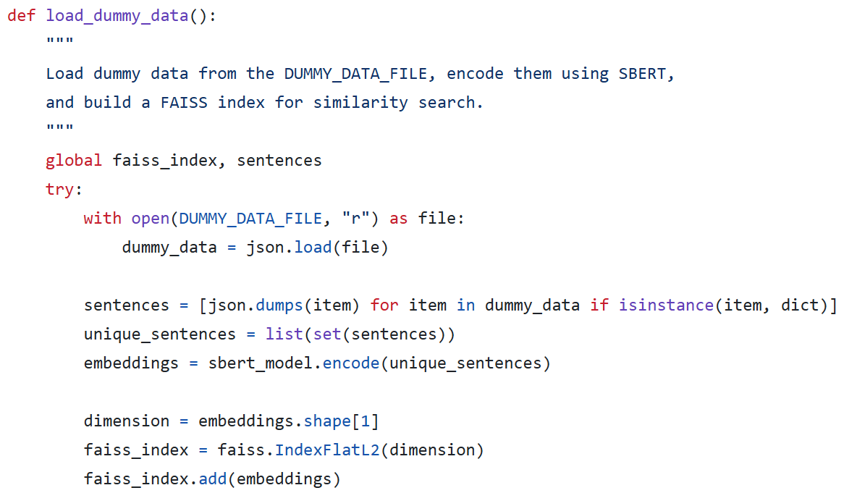
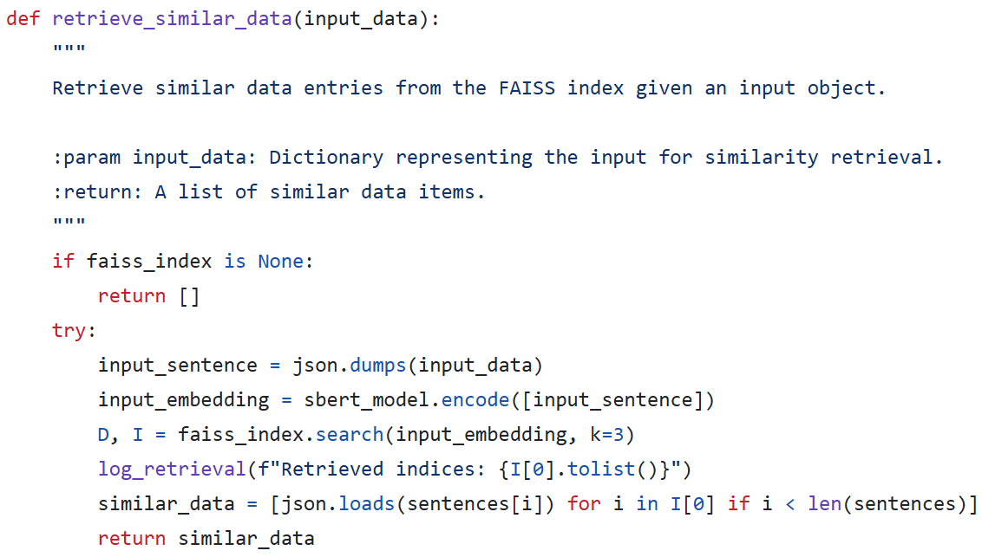
4. RAG Pipeline
Prompt
System Prompt
Retrieved
Receipts
Generate
User
Input

Slide 20
5. Generate with PHI-3.5 LMM
Train Road Damage Detection YOLOv8 with RDD2022
Provide to Gov.
with Web-app
Serve LMM on Local GPU
Generate Receipt
Porting YOLOv8
to XILINX FPGA
Load Damages
with GS1 Query
Real-time road damage detection on car
RAG with Dummy Receipt
Provide REST API
Communicate
with Socket
Store GS1 Data
Record Damages
with GS1 Event

Slide 21
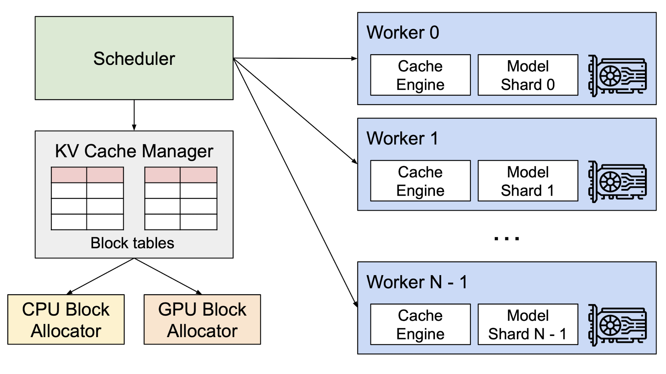
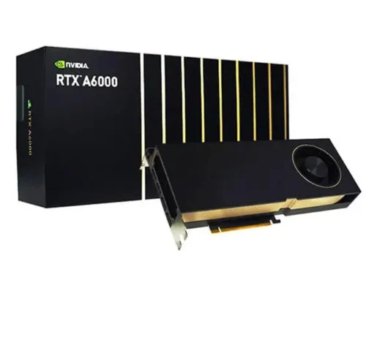
5. Generate with PHI-3.5 LMM
Use vLLM serve
for Paged Attention
(KV Cache)
Prompt
System Prompt
Deploy OpenAI
Compatible Server
Retrieved
Receipts
Serving Phi3.5
on RTX A6000
User
Input

Slide 22
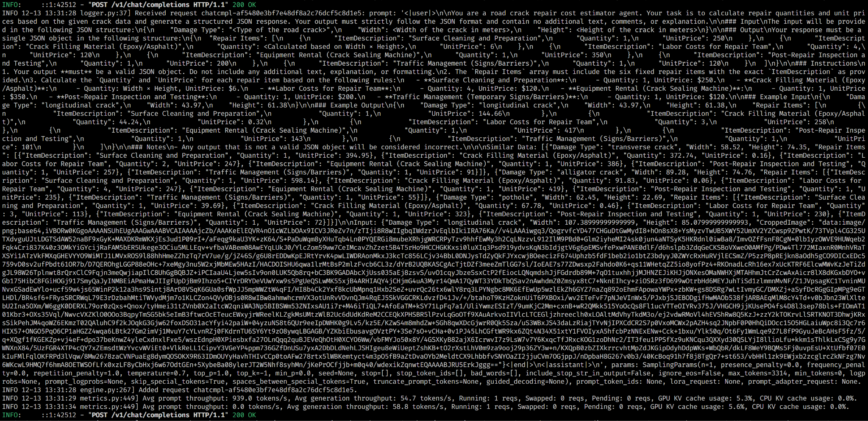
5. Generate with PHI-3.5 LMM
System Prompt
Retrieved
Receipts
Input Json
Input Image
Prefill Phase
Decoding Phase
KV Cache

Slide 23
6. Recording Events with GS1 EPCISv2
Train Road Damage Detection YOLOv8 with RDD2022
Provide to Gov.
with Web-app
Serve LMM on Local GPU
Generate Receipt
Porting YOLOv8
to XILINX FPGA
Load Damages
with GS1 Query
Real-time road damage detection on car
RAG with Dummy Receipt
Provide REST API
Communicate
with Socket
Store GS1 Data
Record Damages
with GS1 Event

Slide 24
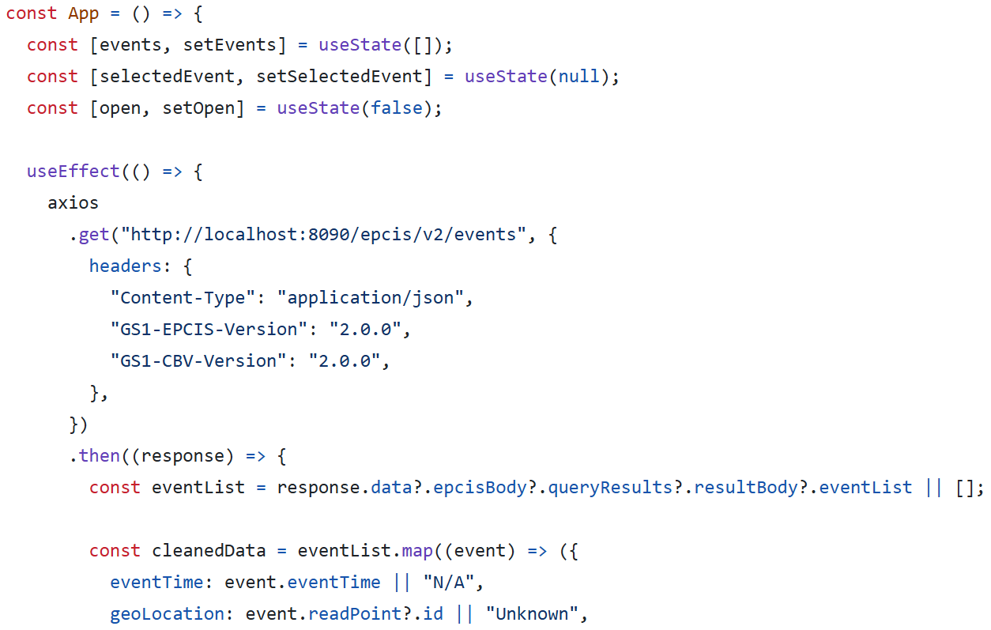
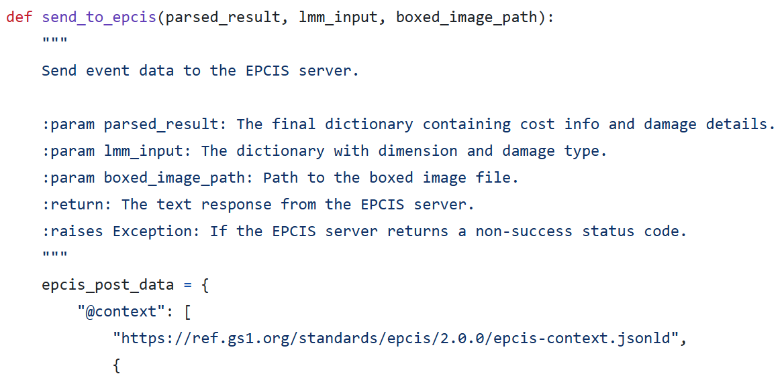
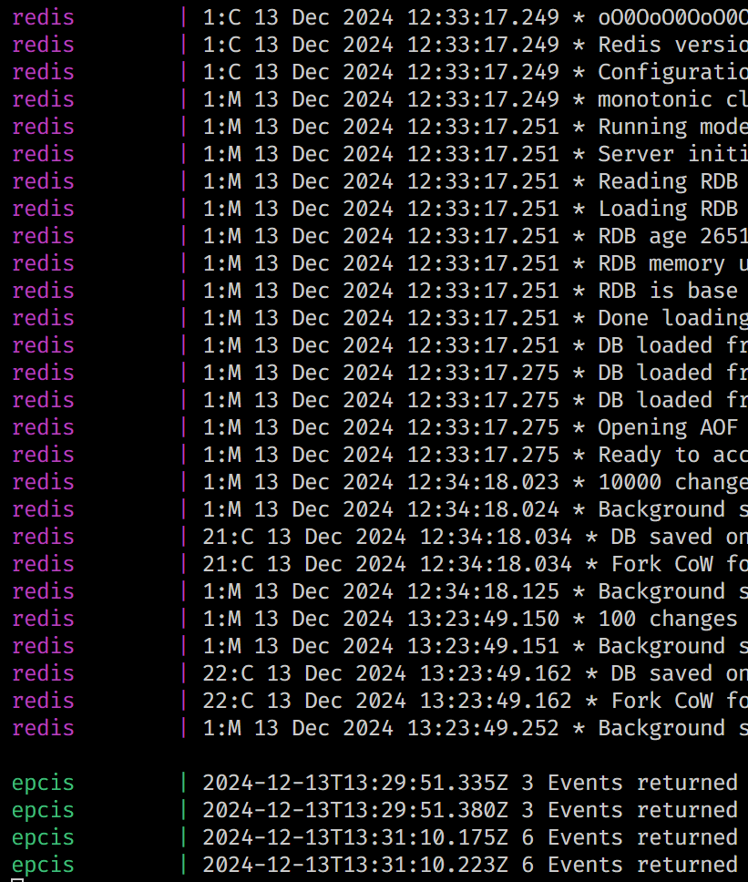
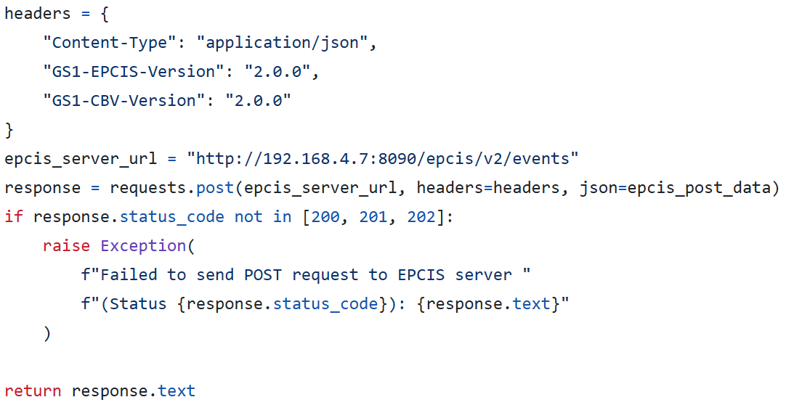
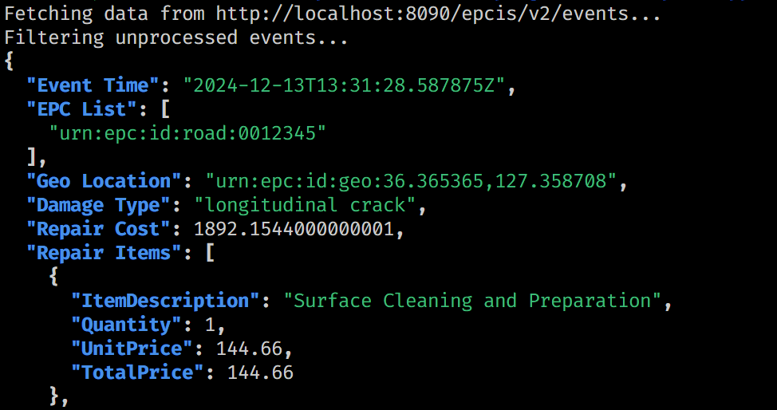
6. Recording Events with GS1 EPCISv2
POST /epcis/v2/events
GET /epcis/v2/events

Slide 25
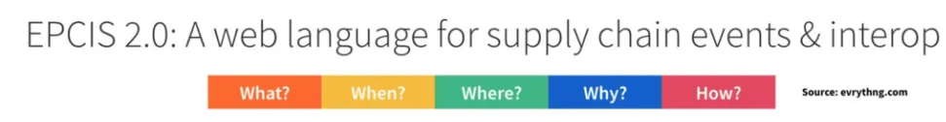
6. Recording Events with GS1 EPCISv2
"epcList":
["urn:epc:id:road:0012345"]
"ilmd": {
"Damage Type": "longitudinal crack",
"Repair Cost": 1892.1544000000001,
"Repair Items": [
{
"ItemDescription": "Surface Cleaning and Preparation",
"Quantity": 1,
"UnitPrice": 144.66,
"TotalPrice": 144.66
},
{
"ItemDescription": "Crack Filling Material (Epoxy/Asphalt)",
"Quantity": 2225.24,
"UnitPrice": 0.06,
"TotalPrice": 133.5144
},
{
"ItemDescription": "Labor Costs for Repair Team",
"Quantity": 2,
"UnitPrice": 248,
"TotalPrice": 496
},
{
"ItemDescription": "Equipment Rental (Crack Sealing Machine)",
"Quantity": 1,
"UnitPrice": 872.32,
"TotalPrice": 872.32
},
{
"ItemDescription": "Post-Repair Inspection and Testing",
"Quantity": 1,
"UnitPrice": 144.66,
"TotalPrice": 144.66
},
{
"ItemDescription": "Traffic Management (Signs/Barriers)",
"Quantity": 1,
"UnitPrice": 101,
"TotalPrice": 101
}
],
"Dimensions": {
"Width": 47.32000000000005,
"Height": 48.98000000000002
}
}
}
"eventTime":
"2024-12-13T13:31:28.587875Z"
"readPoint":
“urn:epc:id:geo:urn:epc:id:geo:36.365365,127.358708”
"bizStep":
"repairing",
"disposition":
"in_progress"

Slide 26
7. Provide Records to Gov. by React-web
Train Road Damage Detection YOLOv8 with RDD2022
Provide to Gov.
with Web-app
Serve LMM on Local GPU
Generate Receipt
Porting YOLOv8
to XILINX FPGA
Load Damages
with GS1 Query
Real-time road damage detection on car
RAG with Dummy Receipt
Provide REST API
Communicate
with Socket
Store GS1 Data
Record Damages
with GS1 Event

Slide 27
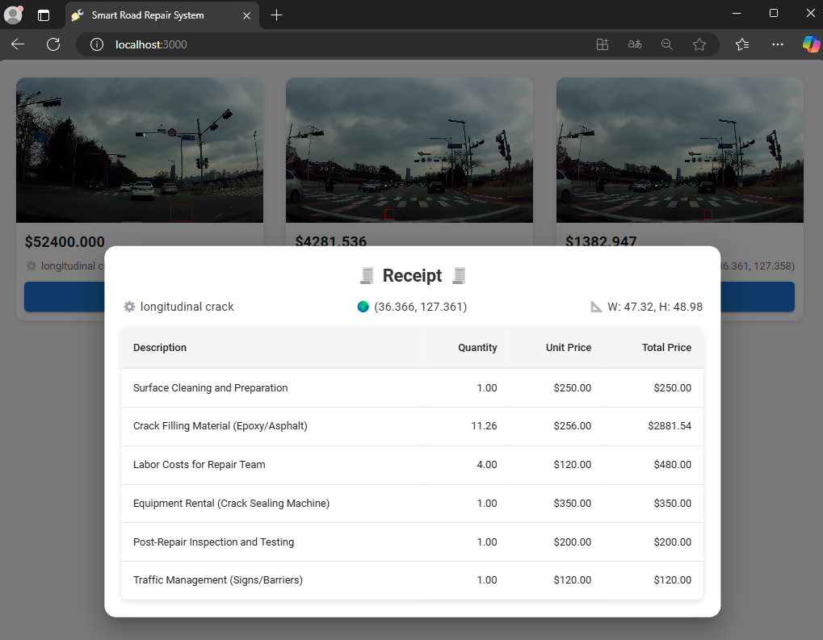
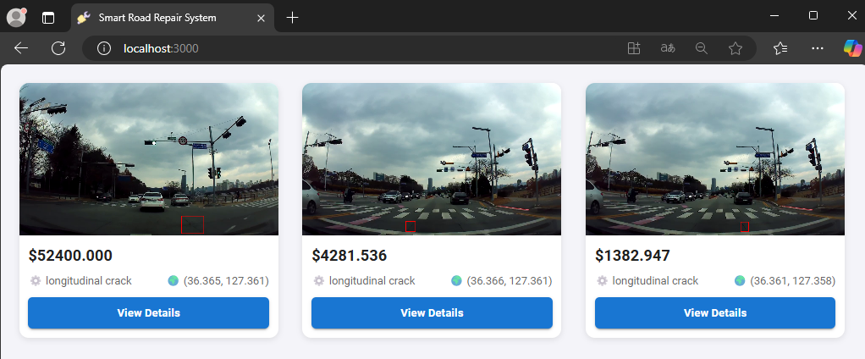
7. Provide Records to Gov. by React-web
For Government, Provide Total cost, size, location, label by React Webapp

Slide 28
System Demos

Slide 29
https://github.com/SeungjaeLim/Efficient-Road-Repairs-System/blob/main/Demo.mp4

Slide 30
Q&A

